Slide 1
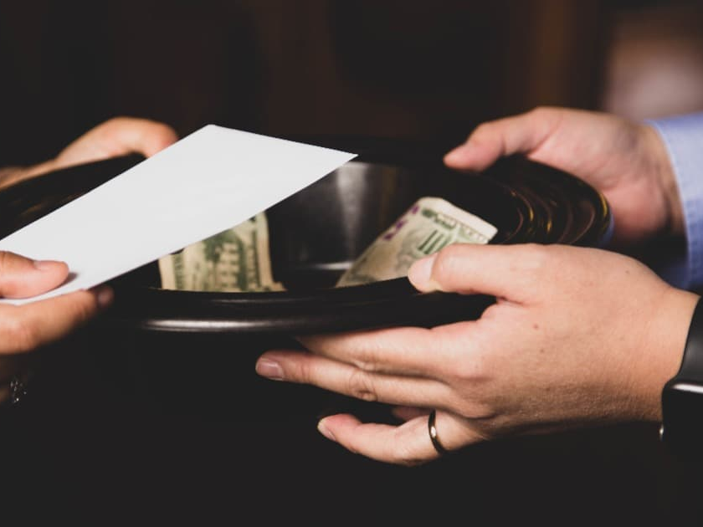
KONTRAK MEMBERI PERSEPULUHAN
Pelajaran ke-3, Triwulan I
Tahun 2023

Slide 2
MALEAKHI 3 : 10
“Bawalah seluruh persembahan persepuluhan itu ke dalam rumah perbendaharaan, supaya ada persediaan makanan di rumah-Ku dan ujilah Aku, firman TUHAN semesta alam, apakah Aku tidak membukakan bagimu tingkap-tingkap langit dan mencurahkan berkat kepadamu sampai berkelimpahan.”

Slide 3
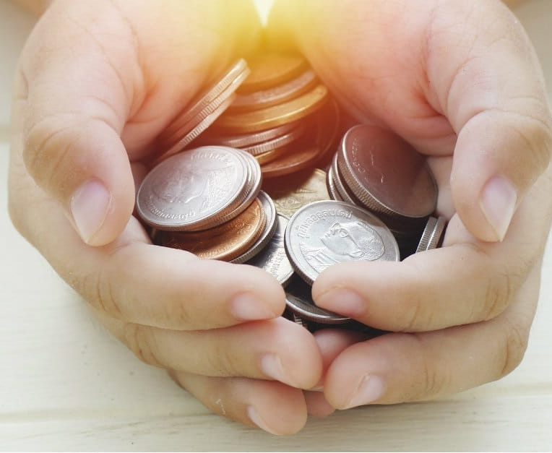
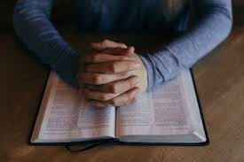
Allah memberi kita kekuatan untuk memperoleh kekayaan. Kita harus ingat bahwa tujuan dari semua yang diberikan kepada kita adalah untuk meneguhkan perjanjian-Nya dengan kita (Ul. 8: 17-18).
Sebagai Tuhan dan Pencipta, Allah berhak menuntut dari kita persepuluhan dari segala harta kepunyaan kita atau pertambahan untuk penyelesaian pekerjaan-Nya yang terakhir. Lagi pula, hanya Allah yang sanggup membuka tingkap Surga untuk memberkati orang-orang yang setia dengan limpah (Mal. 3: 10-12).

Slide 4
PERSEPULUHAN SAMA DENGAN SEPERSEPULUH Minggu, 15 Januari 2023
Beberapa prinsip tentang persepuluhan yangg perlu kita ketahui adalah:
Persepuluhan adalah mengembalikan 10 persen dari pendapatan, atau keuntungan kita, kepada Allah. Karena kita mengerti bahwa semua yang kita miliki adalah milik-Nya.
Peraturan persepuluhan diberikan kepada orang Israel di atas Gunung Sinai menunjukkan bahwa persepuluhan adalah kudus dan milik Allah [Imamat 27: 30, 32]. Allah hanya meminta 10 persen-Nya.
Persembahan syukur kita terpisah dari dan adalah tambahan kepada persepuluhan.
Persepuluhan adalah kesaksian mendasar dari komitmen Kristiani kita.
Tidak ada di dalam Kitab Suci yang kita dapati bahwa ada indikasi bagian Allah itu boleh kurang dari sepersepuluh.

Slide 5
Latar belakang persepuluhan:
Pertama kali persepuluhan disebutkan dalam Kitab Suci adalah di dalam Kejadian 14:18-20, "Melkisedek, raja Salem, membawa roti dan anggur; ia seorang imam Allah Yang Mahatinggi. Lalu ia memberkati Abram, katanya: "Diberkatilah kiranya Abram oleh Allah Yang Mahatinggi, Pencipta langit dan bumi, dan terpujilah Allah Yang Mahatinggi, yang telah menyerahkan musuhmu ke tanganmu." Lalu Abram memberikan kepadanya sepersepuluh dari semuanya".
1

Slide 6
Dalam kisah Ibrani bahwa baik Melkisedek maupun Kristus tidaklah berasal dari suku Lewi [Ibrani 7:1-9], jadi persepuluhan itu mendahului dan mengikuti kekhususan suku Lewi. Persepuluhan bukanlah kebiasaan orang Yahudi secara eksklusif dan tidak berasal dari orang Ibrani di Gunung Sinai.
2
Ketika Yakub meninggalkan rumah, lari dari saudaranya yang marah (Esau), suatu malam dia bermimpi tentang sebuah tangga yang naik dari bumi ke langit. Malaikat-malaikat naik turun di atasnya. Dan Allah berdiri di atas dan berjanji menyertai Yakub dan satu hari nanti akan membawanya pulang ke rumah. Yakub memiliki pengalaman pertobatan dan berkata, "TUHAN akan menjadi Allahku .... Dari segala sesuatu yang Engkau berikan kepadaku akan selalu kupersembahkan sepersepuluh kepada-Mu" [Kejadian 28:21, 22].
3

Slide 7
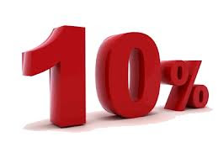
JADI, kita perlu memahami bahwa mengembalikan persepuluhan, sama seperti hari Sabat, bukanlah sesuatu yang berasal dari aturan orang Israel kuno atau bahkan sebuah sistem agama.
Kita tidak sedang mengikuti kebiasaan orang Israel, tetapi kita mengikuti prinsip dan pengajaran Kitab Suci yang berasal dari Allah.

Slide 8
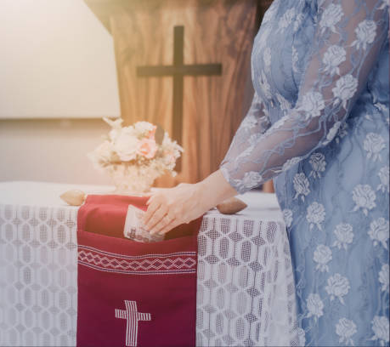
DI MANAKAH RUMAH PERBENDAHARAAN ITU? Senin, 16 Januari 2023
Maleakhi 3:10
"Bawalah seluruh persembahan persepuluhan itu ke dalam rumah perbendaharaan, supaya ada persediaan makanan di rumah-Ku dan ujilah Aku, firman TUHAN semesta alam, apakah Aku tidak membukakan bagimu tingkap-tingkap langit dan mencurahkan berkat kepadamu sampai berkelimpahan"

Slide 9
Umat Allah mengerti bahwa rumah Allah adalah Bait Suci, Tenda yang dibangun dengan petunjuk khusus yang diberikan kepada Musa di Gunung Sinai. Kemudian ketika orang Israel hidup di Tanah Perjanjian, lokasi pusat pertama adalah di Silo dan kemudian Bait Suci di Yerusalem yang lebih permanen.
Ulangan 12:5-14 memperikan petunjuk bahwa anak-anak Allah harus membawa persepuluhan dan persembahan mereka hanya ke tempat yang Tuhan tunjukkan, dan bukan ke tempat yang menurut kebijaksanaannya sendiri.

Slide 10
Dalam catatan Kitab Suci, kita mempelajari bahwa tiga kali dalam setiap tahun yaitu pada hari raya Paskah, Pentakosta, dan hari raya Tabernakel [Keluaran 23:14-17], umat Allah berjalan ke Yerusalem untuk membawa persepuluhan dan persembahan mereka secara pribadi dan memuji serta berbakti kepada Allah.
Kemudian orang-orang Lewi akan mendistribusikan persepuluhan itu kepada saudara-saudara mereka di seluruh tanah Israel [2 Tawarikh 31:11-21, Nehemia 12:44-47, Nehemia 13:8-14].

Slide 11
Untuk kenyamanan anggota-anggota gereja, persepuluhan dibawa ke gereja lokal sebagai bagian dari pengalaman ibadah mereka, anggota-anggota jemaat membawa persepuluhan dan persembahan mereka, meskipun yang lain menggunakan cara memberi secara daring.
Bendahara jemaat setempat kemudian meneruskan persepuluhan tersebut ke perbendaharaan konferens/daerah dan dari sana didistribusikan kepada seluruh pekerja Injil.
Sistem pengaturan persepuluhan ini, yang digariskan dan diteguhkan oleh Tuhan, telah menyanggupkan Gereja Masehi Advent Hari Ketujuh memiliki dampak pertumbuhan dan berkembang meluas di seluruh dunia.

Slide 12
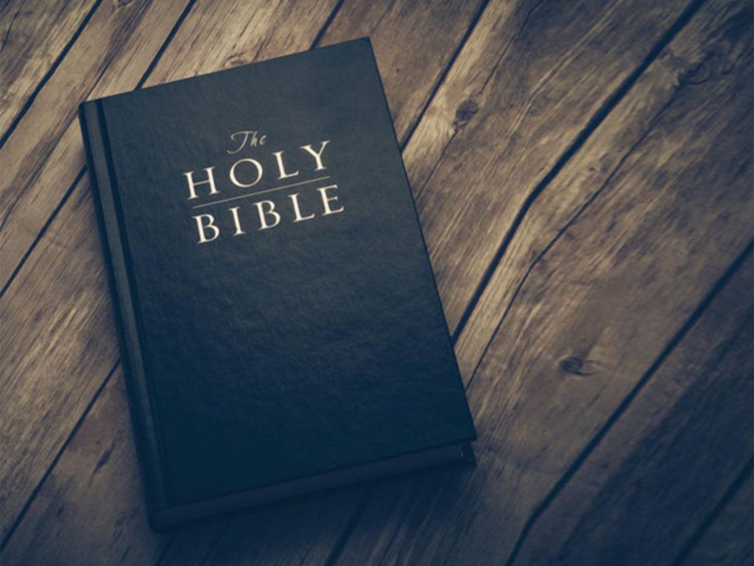
TUJUAN PEMBERIAN PERSEPULUHAN Selasa, 17 Januari 2023
Imamat 27:30
"Demikian juga segala persembahan persepuluhan dari tanah, baik dari hasil benih di tanah maupun dari buah pohon-pohonan, adalah milik TUHAN; itulah persembahan kudus bagi TUHAN".

Slide 13
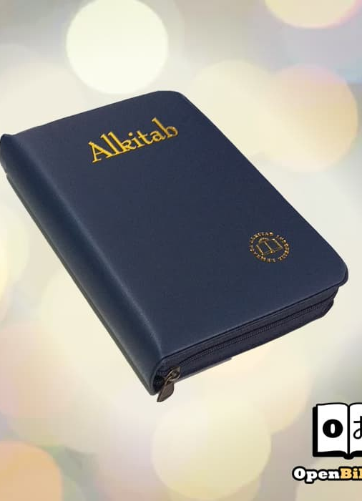
Bilangan 18:21, 23
"Mengenai bani Lewi, sesungguhnya Aku berikan kepada mereka segala persembahan persepuluhan di antara orang Israel sebagai milik pusakanya, untuk membalas pekerjaan yang dilakukan mereka, pekerjaan pada Kemah Pertemuan, tetapi orang Lewi, merekalah yang harus melakukan pekerjaan pada Kemah Pertemuan dan mereka harus menanggung akibat kesalahan mereka; itulah suatu ketetapan untuk selama-lamanya bagimu turun-temurun. Mereka tidak akan mendapat milik pusaka di tengah-tengah orang Israel".

Slide 14
Persepuluhan adalah milik Tuhan yang harus dipisahkan dari setiap penghasilan kita. Dan Tuhan telah memberi petunjuk untuk penggunaannya.
Persepuluhan digunakan untuk menunjang pelayanan Injil. Karena itu, kebutuhan-kebutuhan para pelayan Injil dibiayai dengan persepuluhan dari Allah.
Suku Lewi yang melayani di bait suci disokong melalui persepuluhan dari orang lain, dan mereka juga memberikan persepuluhan dari yang mereka terima kepada imam-imam keturunan Harun.

Slide 15
Apakah tujuan mengembalikan Persepuluhan?
MENOLONG kita meneguhkan hubungan percaya dengan Tuhan.
Mengambil sepersepuluh dari pendapatan kita dan "menyerahkannya" kepada Tuhan sesungguhnya menuntut langkah iman, dan hanya oleh mempraktikkan iman maka iman kita akan bertumbuh.
1

Slide 16
Apakah tujuan mengembalikan Persepuluhan?
MENGAKSES janji berkat nyata dari Allah. Sebagai bagian dari perjanjian pemberian persepuluhan, Allah telah menjanjikan berkat-berkat yang besar kepada kita sehingga kita dapat menolong orang lain dan memberi dukungan bagi pekerjaan Allah dengan persembahan kita.
2

Slide 17
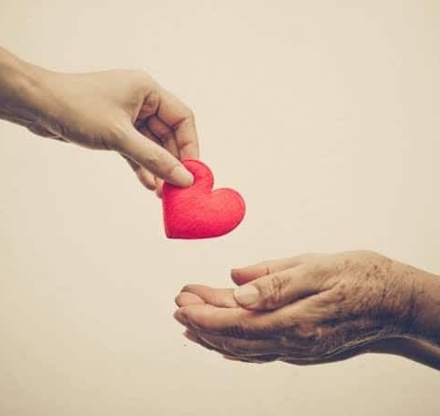
Kisah Para Rasul 20:35
"........ Adalah lebih berbahagia memberi dari pada menerima."

Slide 18
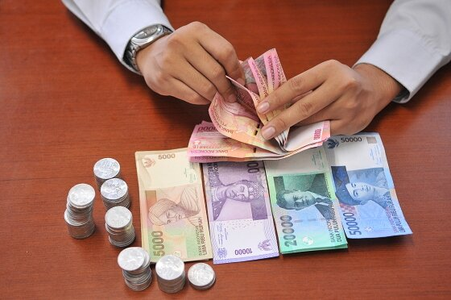
MEMBERI PERSEPULUHAN DARI PENDAPATAN KOTOR ATAU BERSIH? Rabu, 18 Januari 2023
Soal pendapatan kotor dan bersih pada pokoknya itu mencakup konsep apakah kita mengembalikan persepuluhan atas pemasukan kita sebelum atau sesudah pajak diambil.
Mereka yang wiraswasta dapat dengan pasti mengurangi biaya usaha untuk menentukan keuntungan bersih mereka sebelum pajak dikurangkan.

Slide 19
Penelitian mengenai kebiasaan memberi anggota jemaat menunjukkan bahwa mayoritas anggota Gereja Masehi Advent Hari Ketujuh mengambil persepuluhan dari pemasukkan kotor, yaitu sebelum pajak dikeluarkan.

Slide 20
Namun sesungguhnya, Ide inti tentang pendapatan kotor atau bersih adalah terserah kepada kita masing-masing untuk memutuskan. Gereja tidak memerintahkan apa yang harus kita lakukan.
Pada akhirnya, kita masing-masing perlu membuat pilihan kita sendiri, dan apa saja yang kita lakukan, kita tidak boleh menghakimi mereka yang bertindak berbeda.
Masing-masing kita secara individu, bertanggung jawab kepada Allah, atas apa yang kita pilih, memberi dari pendapatan kotor atau bersih?

Slide 21
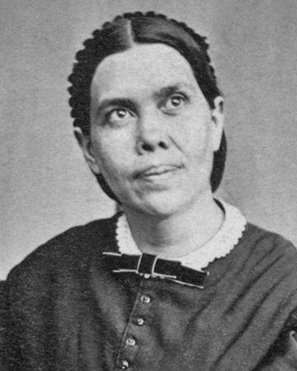
Ellen G. White, Testimonies for the Church, jld. 4, hlm. 469
"Setiap orang adalah penilai bagi dirinya sendiri dan biarkan dia memberi sebagaimana yang direncanakan dalam hatinya".

Slide 22
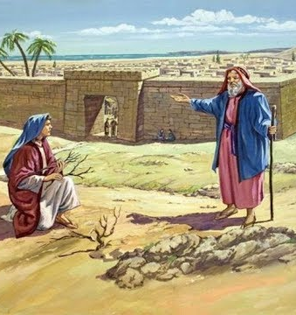
Kita belajar dari pengalaman janda di Sarfat dalam prinsip memberi [1 Raja-raja 17:9-16]. Janda di Sarfat telah diberi tahu oleh Allah bahwa Hamba Allah sementara dalam perjalanan menemuinya. Ketika Elia tiba, wanita itu menjelaskan keadaannya yang sulit.
Pertama Elia meminta air minum dan kemudian menambahkan, "Janganlah takut, pulanglah, buatlah seperti yang kaukatakan, tetapi buatlah lebih dahulu bagiku sepotong roti bundar kecil dari padanya, dan bawalah kepadaku, kemudian barulah kaubuat bagimu dan bagi anakmu. Sebab beginilah firman TUHAN, Allah Israel: Tepung dalam tempayan itu tidak akan habis dan minyak dalam buli-buli itupun tidak akan berkurang sampai pada waktu TUHAN memberi hujan ke atas muka bumi" [1 Raja-raja 17:13, 14].

Slide 23
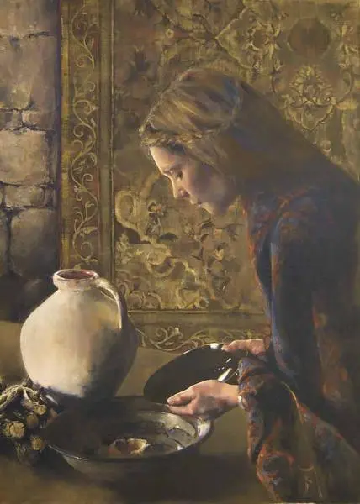
Janda di Sarfat ini berada dalam ujian iman-nya, dan ia berhasil lulus ujian.
Pada prinsipnya Tuhan selalu harus yang utama di atas segala kepentingan atau kebutuhan kita, kita memerlukan iman untuk mempraktikkannya.

Slide 24
SEBUAH PERSEPULUHAN YANG JUJUR ATAU SETIA Kamis, 19 Januari 2023
1 Korintus 4:1-2
"Demikianlah hendaknya orang memandang kami: sebagai hamba-hamba Kristus, yang kepadanya dipercayakan rahasia Allah. Yang akhirnya dituntut dari pelayan-pelayan yang demikian ialah, bahwa mereka ternyata dapat dipercayai".

Slide 25
Beberapa unsur pokok mengenai Persepuluhan yang perlu dipahami adalah :
1
Persepuluhan itu adalah 10 persen dari pendapatan atau keuntungan kita, dan bukan kita yang menentukan ukurannya, tetapi Allah yang menentukan.
Persepuluhan itu dibawa dan diserahkan ke rumah perbendaharaan Tuhan. Tuhan yang menentukan tempatnya.
Ellen G. White menuliskan: "Jika semua persepuluhan dari jemaat kita mengalir ke dalam perbendaharaan Tuhan sebagaimana seharusnya, berkat-berkat akan diperoleh sehingga pemberian-pemberian dan persembahan untuk tujuan-tujuan kudus akan berlipat sepuluh kali ganda, dan saluran antara Allah dan manusia akan tetap terbuka" [Testimonies for the Church, jld. 4, hlm. 474].
2

Slide 26
Menekankan kembali beberapa unsur pokok mengenai Persepuluhan yang perlu dipahami adalah :
Menghormati Allah ditunjukkan melalui hasil pertama dari pendapatan kita.
Amsal 3:9 "Muliakanlah TUHAN dengan hartamu dan dengan hasil pertama dari segala penghasilanmu".
3
Persepuluhan digunakan untuk tujuan yang Tuhan tetapkan, yaitu menopang pelayanan.
Mengelola bagi Allah adalah satu kesempatan istimewa. Dia memberkati dan menopang kita dan meminta hanya sepersepuluh, dan kemudian Dia menggunakan persepuluhan-Nya untuk menyokong mereka yang berada di dalam pelayanan, sama seperti yang Dia lakukan untuk suku Lewi selama masa bangsa Israel kuno.
4

Slide 27
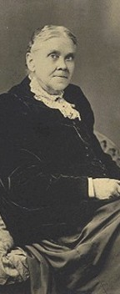
Ellen G. White, Membina Pendidikan Sejati, hlm. 126
"Bawalah seluruh persembahan persepuluhan itu ke dalam rumah perbendaharaan... "
[Maleakhi 3: 10], adalah perintah Allah. Tidak ada imbauan yang dibuat untuk ucapan syukur atau kedermawanan. Ini adalah soal kejujuran yang sederhana. Persepuluhan adalah milik Tuhan; dan Ia memohon supaya kita mengembalikan kepada-Nya apa yang menjadi milik-Nya"

Slide 28
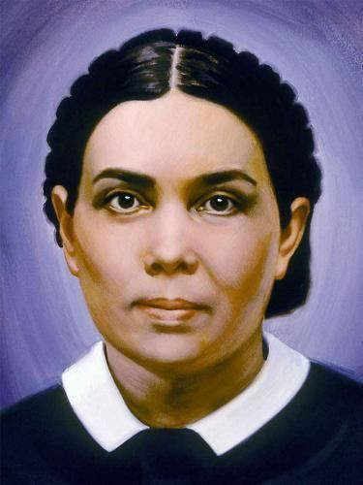
Ellen G. White, Testimonies for the Church, jld. 6, hlm. 384
"Semua harus mengingat bahwa tuntutan Allah kepada kita mendasari semua tuntutan yang lain. Dia memberi kepada kita dengan limpahnya, dan perjanjian yang Dia buat dengan manusia adalah sepersepuluh dari kepemilikannya akan dikembalikan kepada Allah. Tuhan dengan kasih-Nya memercayakan kepada penatalayan-Nya harta-Nya, tetapi mengenai sepersepuluh Dia berkata: Ini adalah milik-Ku. Sama seperti porsi yang telah diberikan oleh Allah kepada manusia, demikianlah manusia mengembalikan kepada Allah dengan setia persepuluhan dari semua miliknya. Pengaturan yang khusus ini dibuat oleh Yesus Kristus sendiri".

Slide 29
KESIMPULAN
1
Persepuluhan adalah mengembalikan 10 persen dari pendapatan, atau keuntungan kita kepada Allah, karena semua yang kita miliki adalah milik-Nya.
2
Anak-anak Allah harus membawa persepuluhan dan persembahan mereka hanya ke tempat yang Tuhan tunjukkan, dan bukan ke tempat yang menurut kebijaksanaannya sendiri.
3
Tujuan persepuluhan adalah untuk MENOLONG kita meneguhkan hubungan percaya dengan Tuhan dan mengakses janji berkat dari Allah.
4
Kita memerlukan iman yang kuat untuk menjadikan Tuhan yang utama di atas segala kepentingan dan kebutuhan kita.
5
Persepuluhan adalah milik Tuhan; dan Ia memohon supaya kita mengembalikan kepada-Nya apa yang menjadi milik-Nya dengan setia dan jujur.

